Slide 1
Comme une femme… Robert Lebel Auteur et interprète

Slide 2
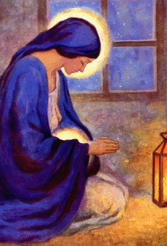
Comme une femme
Porte un enfant
Qu’ainsi notre vie
Donne corps à l’Amour !

Slide 3
Comme une femme donne le jour
Qu’ainsi notre amour
Donne Dieu à notre temps !

Slide 4
Ouvrons d’abord
Les fenêtres de notre âme
Au grand Soleil de l’Amour
Qui vient de Dieu…

Slide 5
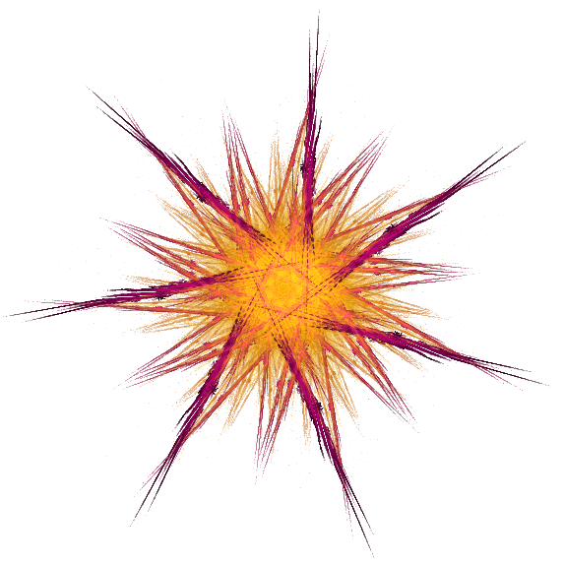
Pour rayonner
Sur tout homme et toute femme, Qu’ils se réchauffent
À leur tour auprès de Dieu !

Slide 6
Comme une femme
Porte un enfant
Qu’ainsi notre vie
Donne corps à l’Amour !

Slide 7
Comme une femme donne le jour
Qu’ainsi notre amour
Donne Dieu à notre temps !

Slide 8
Ne craignons pas de donner
La préférence aux moins doués,
Aux derniers, aux démunis…

Slide 9
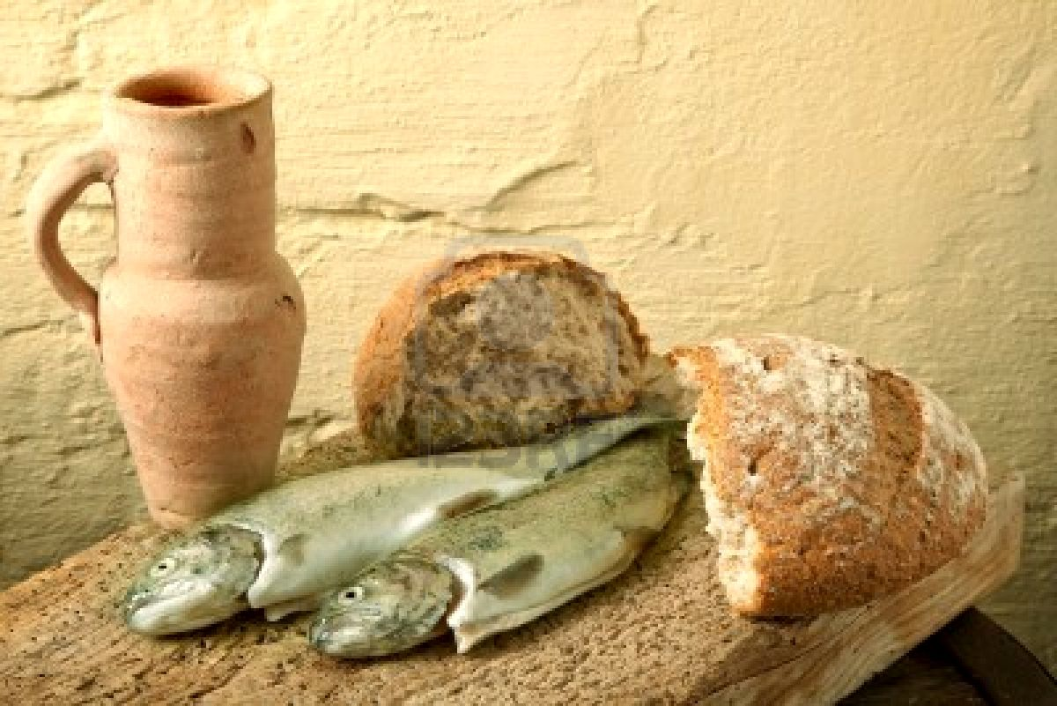
Dieu est un pain
Sur nos tables d’abondance
Où sont servis en premier
Les tout-petits !

Slide 10
Comme une femme
Porte un enfant
Qu’ainsi notre vie
Donne corps à l’Amour !

Slide 11
Comme une femme donne le jour
Qu’ainsi notre amour
Donne Dieu à notre temps !

Slide 12
Dieu ne veut pas d’un amour
Qui soit de glace
Et qui resserre le cœur
Et tue la vie… !

Slide 13
C’est dans la joie
Que l’amour est vivace…
Enraciné dans le cœur
De Jésus-Christ !

Slide 14
Comme une femme
Porte un enfant
Qu’ainsi notre vie
Donne corps à l’Amour !

Slide 15
Comme une femme donne le jour
Qu’ainsi notre amour
Donne Dieu à notre temps !

Slide 16
Comme ces fleurs
Que l’on cueille une à une
Forment déjà ce bouquet
Qu’on veut créer.

Slide 17
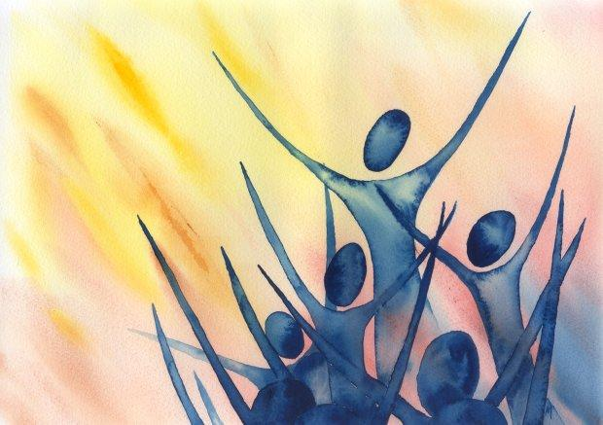
Que nos actions
Et l’offrande de chacune
Deviennent aussi
Le bouquet
De nos journées.

Slide 18
Comme une femme
Porte un enfant
Qu’ainsi notre vie
Donne corps à l’Amour !

Slide 19
Comme une femme donne le jour
Qu’ainsi notre amour
Donne Dieu à notre temps !

Slide 20
Le chant Comme une femme… a été composé par Robert Lebel à la demande des Sœurs de l’Enfant-Jésus de Chauffailles, en 2002. Il s’est inspiré des écrits et des paroles de leur fondatrice, Reine Antier.
Images puisées sur le Web

